Slide 1
数据库原理与设计
重庆大学软件学院
柳玲

Slide 2
第四章 SQL Server 2008关系数据库管理系统
主要内容
4.1SQL Server 2008的各种版本
4.2SQL Server 2008的体系结构
4.3SQL Server 2008的数据库
4.4SQL Server 2008的管理工具

Slide 3
重、难点
重点
  数据文件、事务日志文件、文件组
  SQL Server Management Studio

Slide 4
4.1SQL Server 2008的各种版本
版 本 | 描 述 | 使用场所
企业版 Enterprise Edition | 一个全面的数据管理和商业智能平台 | 大规模OLTP 、大规模报表、先进的分析、数据仓库
标准版 Standard Edition | 一个完整的数据管理和商业智能平台 | 部门级应用 中小型规模OLTP 报表和分析
工作组版 Workgroup Edition | 一个可信赖的数据管理和报表平台 | 分支数据存储 分支报表 远程同步
开发者版 | 允许开发人员构建和测试基于SQL Server的任意类型应用。 | 拥有所有企业版的特性，但只限于在开发、测试和演示中使用。
学习版 Express Edition | 提供学习和创建桌面应用程序和小型应用程序 | 入门级&学习 、免费

Slide 5
SELECT SERVERPROPERTY('productversion'),SERVERPROPERTY ('productlevel'),SERVERPROPERTY ('edition')
无列名 | 无列名 | 无列名
10.0.1600.22 | RTM | Enterprise Edition
Notes:
SERVERPROPERTY：返回有关服务器实例的属性信息。
RTM：原始发布版本

Slide 6
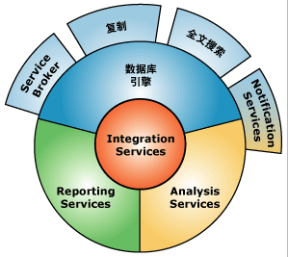
4.2SQL Server 2008 体系结构
SQL Server 2008由4个部分组成，这4个部分称为4个服务，分别是数据库引擎、Analysis Services、Reporting Services和Integration Services。

Slide 7
4.2SQL Server 2008 体系结构
1、 数据库引擎
是SQL Server 2008系统的核心服务，负责完成数据的存储、处理和安全管理。
创建关系数据库、创建表、索引、视图和存储过程等数据库对象。
使用 SQL Server Management Studio 管理数据库对象。
数据库引擎包含了许多功能组件，例如复制、全文搜索、Service Broker等。

Slide 8
4.2SQL Server 2008 体系结构
2、Analysis Services
是一种核心服务，支持对业务数据的快速分析，为商业智能应用程序提供联机分析处理和数据挖掘功能。
可以设计、创建和管理包含来自于其他数据源数据的多维结构。
可以完成数据挖掘模型的构造和应用，实现知识的发现、表示和管理。

Slide 9
4.2SQL Server 2008 体系结构
3、Integration Services
用于生成企业级数据集成和数据转换解决方案的平台。
可以提取和转换来自多种源(如 XML 数据文件、平面文件和关系数据源)的数据，然后将这些数据加载到一个或多个目标。
可解决复杂的业务问题，方法是复制或下载文件，发送电子邮件以响应事件，更新数据仓库，清除和挖掘数据以及管理 SQL Server 对象和数据。

Slide 10
4.2SQL Server 2008 体系结构
4、Reporting Services
是基于服务器的报表平台。
包含处理组件、一整套可用于创建和管理报表的工具
允许开发人员在自定义应用程序中集成、扩展数据和报表处理的应用程序编程接口。
可以创建交互式报表、表格报表或自由格式报表。

Slide 11
4.3 SQL Server 2008的数据库
数据库由包含数据的表集合和其它对象（如视图、索引、存储过程和触发器）组成。
文件：SQL Server 使用一组操作系统文件映射数据库。
主要数据文件.mdf：包含数据库的启动信息，并用于存储数据。
次要数据文件.ndf：含有不能置于主要数据文件中的所有数据。
事务日志文件.ldf：包含用于恢复数据库的日志信息。
文件组：允许对文件进行分组，以便于管理和数据的分配。
主文件组:包含主要数据文件和任何其它未放入另一个文件组中的文件。
用户定义文件组：通过在 CREATE DATABASE 或 ALTER DATABASE 语句中使用 FILEGROUP 关键字指定的任何文件组。

Slide 12
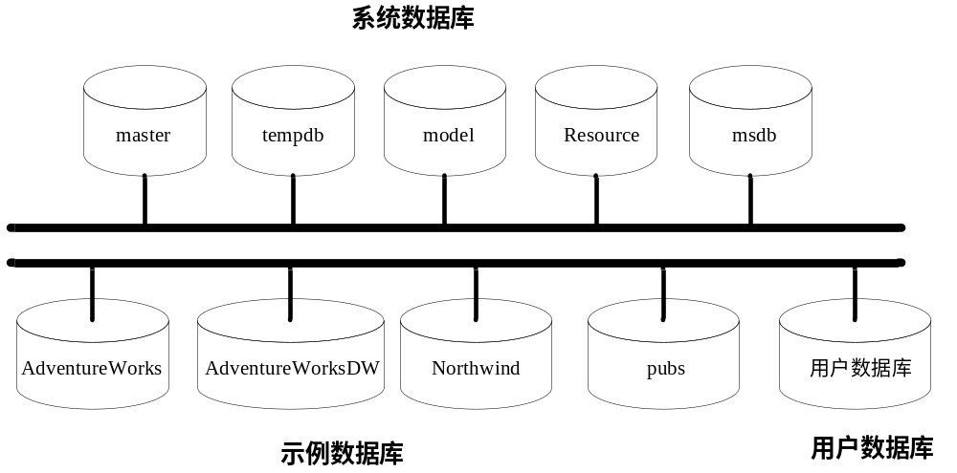
4.3 SQL Server 2008的数据库
系统数据库
  Master:记录 SQL Server 实例的所有系统级信息。
  msdb : 用于 SQL Server 代理计划警报和作业。
  model :用作 SQL Server 实例上创建的所有数据库的模板。
  Resource :包含 SQL Server 的系统对象。
  tempdb :用于保存临时对象或中间结果集。

Slide 13
4.3 SQL Server 2008的数据库
用户数据库
  AdventureWorks是一个OLTP类型的示例数据库。
  AdventureWorksDW是一个数据仓库类型的示例数据库。
  pubs 数据库以一个图书出版公司为模型。
  Northwind数据库是以一个虚构公司为模型，存放公司的销售数据，该公司从事世界各地的特产食品进出口贸易。

Slide 14
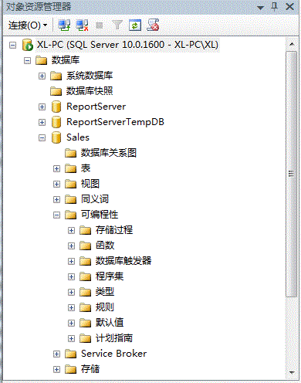
4.3 SQL Server 2008的数据库
SQL Server 2008数据库对象
数据库对象就是存储、管理和使用数据的不同结构形式。
主要的数据库对象包括数据库关系图、表、视图、同义词、存储过程、函数、触发器、程序集、类型、规则、默认值等。
使用 SQL Server Management Studio工具的“对象资源管理器”可以把数据库中的对象表示成树状节点形式。

Slide 15
4.4SQL Server 2008的管理工具
SQL Server Management Studio
是管理SQL Server数据库的优秀图形化工具，是Visual Studio IDE环境的一个子集。
使用它可以配置数据库系统，建立或删除数据库对象，设置或取消用户的访问权限等。利用该工具还可以维护服务器与数据库的安全，浏览错误日志等。
启动Management Studio，单击“开始”菜单→“所有程序”→“Microsoft SQL Server 2008” →“ SQL Server Management Studio” 。

Slide 16
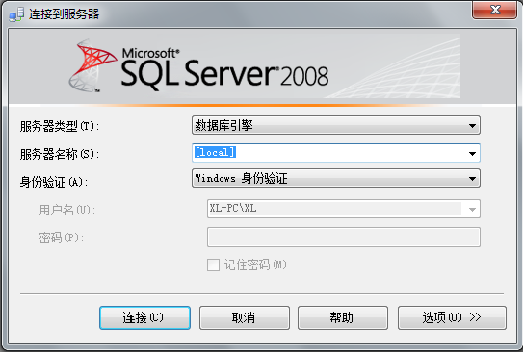
4.4SQL Server 2008的管理工具

Slide 17
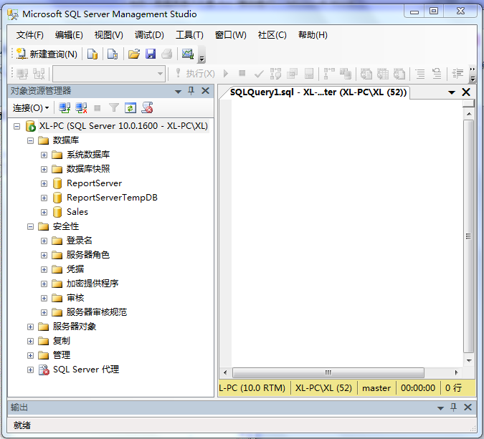

Slide 18
4.4SQL Server 2008的管理工具
SQL Server配置管理器
是一种用来配置进行数据库访问的工具。
用于管理与SQL Server 相关联的服务、配置 SQL Server 使用的网络协议以及从 SQL Server 客户端计算机管理网络连接配置。
可以启动、暂停、恢复或停止服务，还可以查看或更改服务属性。

Slide 19
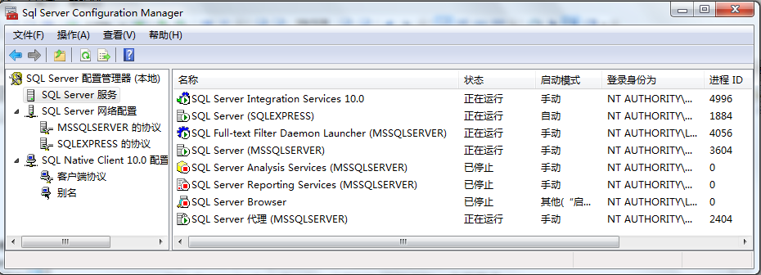
4.4SQL Server 2008的管理工具

Slide 20
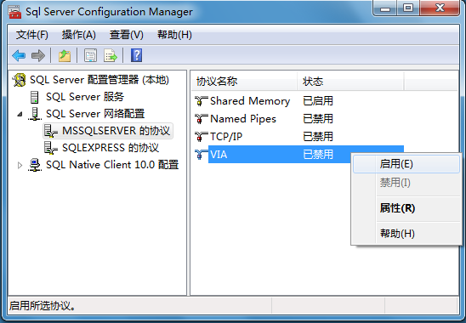
4.4SQL Server 2008的管理工具
SQL Server 2008网络配置
可以配置服务器和客户端网络协议以及连接选项。

Slide 21
4.4SQL Server 2008的管理工具
SQL Server Profiler
是一个功能强大的SQL跟踪的图形用户界面，能够显示一些服务器信息。
系统管理员可以通过SQL Server Profiler监视SQL Server 2008的事件，捕获每个事件的数据并将其保存到文件或SQL Server表中供以后分析。

Slide 22
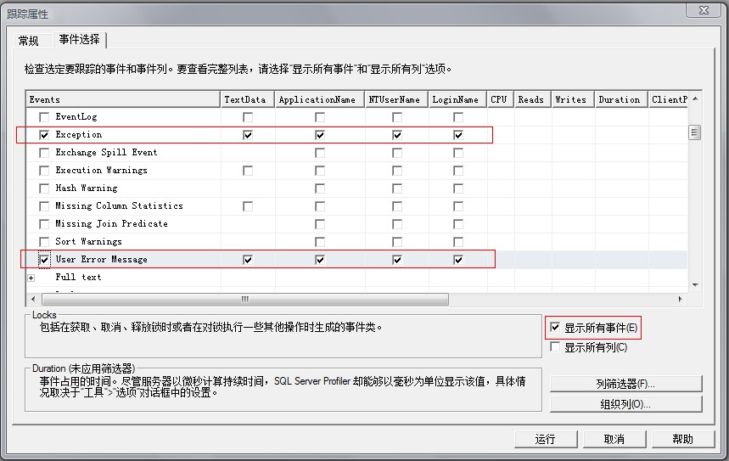

Slide 23
4.4SQL Server 2008的管理工具
数据库引擎优化顾问
用于分析在一个或多个数据库中运行的工作负荷的性能效果。
工作负荷是对将要优化的一个或多个数据库执行的一组Transact-SQL语句。
提供在 数据库中添加、删除或修改物理设计结构的建议。这些物理性能结构包括聚集索引、非聚集索引、索引视图和分区。

Slide 24
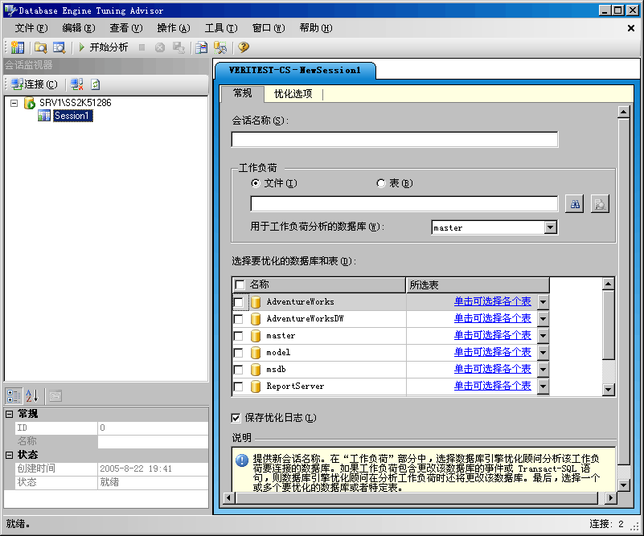

Slide 25
4.4SQL Server 2008的管理工具
联机丛书
联机丛书是 SQL Server 2008帮助文档的主要来源。
SQL Server 联机丛书涵盖了SQL Server 的丰富信息，当用户遇到困难时可以从中找到答案。

Slide 26
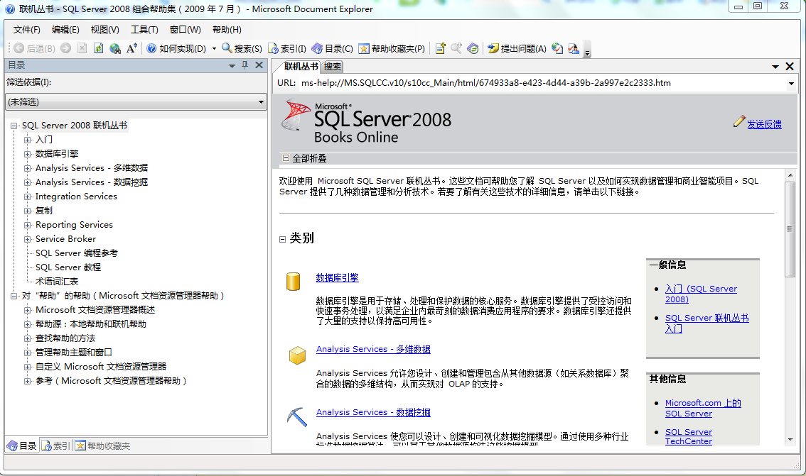

Slide 27
习题
数据文件和日志文件是什么，主要作用是什么？
Microsoft SQL Server 2008系统由哪几个部分组成？对各个部分进行简单介绍。
Microsoft SQL Server 2008系统中至少包含几个系统数据库，分别列出其名称以及作用。
Microsoft SQL Server 2008主要的管理开发工具有哪些？对其功能分别进行简单介绍。

